Slide 1
Strategisch beraad: Technologie
15 juni 2022
Jink Gude & Gerlof Steen

Slide 2
Wat is technologie
Streefwaarden
Bronkwaliteit
Zuiveringsinspanning
Systeem
Chemicaliën
Energie
Reststroom behandeling
Ingewikkelde zuivering
Zuiveringstechnologie realiseert waterkwaliteitsverandering tussen bronwater en onze bedrijfsnormen (streefwaarden)
Technologische inventarisatie productiemiddelen
Strategie en onderzoek rondom technologie is het up-to-date houden van de gereedschapskist voor het PWN productiesysteem om in te kunnen spelen op b.v.:
Verandering in bronkwaliteit
Capaciteitsuitbreiding
Verduurzaming productiemiddelen
Notes:
De wereld van PWN technologie

Slide 3
Afgelopen 10 jaar Technologie PWN
2012 -2018
Alle focus PWNT en groot deel capaciteit procestechnologen op Andijk 3
Gevolg verwaarlozing algehele productiesysteemkennis PWN
2018
Andijk 1 niet bedrijfszeker en akkoord op renovatie
Andijk 3 functioneert niet: capaciteit, waterkwaliteit en reststroom
→ Besluit renovatie Andijk 1
2019
Proces technische analyse PWN productiesysteem (veel systeem kansen)
Onderzoek coagulatie voor Ceramac
Heden
Succesvolle renovatie Andijk 1
(Tijdelijk) productiesysteem op ‘orde’

Slide 4
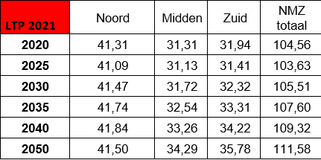
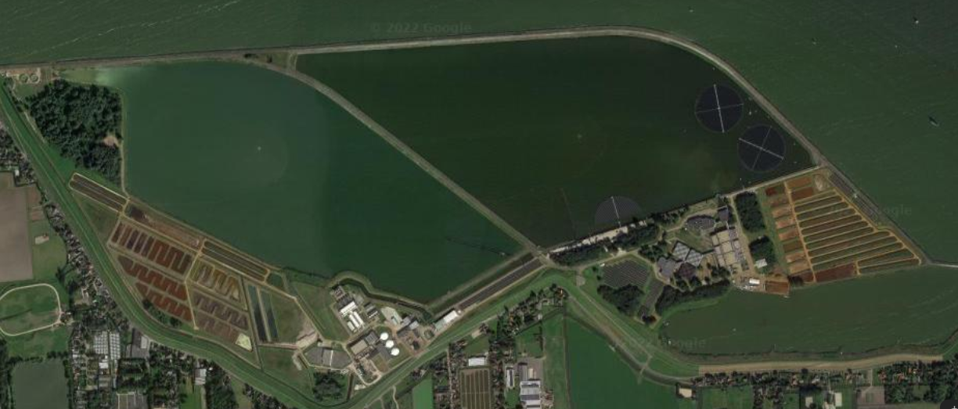
Uitdagingen productiesysteem PWN
Leveringszekerheid
Toenemende drinkwatervraag
Van 5% naar 10% bruto productiecapaciteit
Levensduur productielocaties:
Voorzuivering PS Andijk einde levensduur in 2035
Waterkwaliteit
Chloride
Antropogene stoffen (o.a. PFAS, bromaat, bisfenol-A
Nauwkeurigere analyses
Strengere normen
Biologische stabiliteit
Reststomen
Eeuwige slibvelden
Regenraat PSA3
Concentraat 400 m3/h → 800 m3/h via Tata naar zee (PFAS/verder opconcentreren?)
Gecommitteerd aan Parijsakkoord
49% reductie van CO₂ uitstoot in 2030 t.o.v. 1997
Chemicaliënverbruik reduceren en meer circulair
Notes:
Voor CO2 betekent dat 49% reductie van onze uitstoot (t.o.v. 1997) in 2030, 95% in 2050. De overige doelstellingen uit het klimaatakkoord hebben we ook overgenomen, deze staan in de Ondernemingsvisie als:
In 2050 wekt PWN al haar elektriciteit CO2-vrij op.
In 2050 zijn de gebouwen van PWN CO2-vrij (in constructie, onderhoud en gebruik).
In 2050 zijn al onze grondstoffen, producten en processen circulair.
In 2050 is alle mobiliteit en transport bij PWN emissieloos.
In 2050 kent PWN een klimaatneutraal natuursysteem.

Slide 5
Technologisch masterplan PWN in ontwikkeling
Achtergrond: beheer organisatie!
Renovatie PSA1 en Uitbreiding WPJ en UF-RO
Te laat beginnen → te beperkte tijd
Scope = technologisch niks veranderen
We moeten technologie kennis opbouwen bij PWN als we duurzaamheidsdoelstellingen willen halen, maar ook als we aan de wet willen blijven voldoen!
Wie doet besluitvorming technologische projecten? SAMP? En hoe?
Hoe zit technologische verbetering verankerd in dit proces?
en
Technologische capaciteit en kunde ontbreekt om evenwichtig tegenkracht te bieden aan technologieproviders in dit soort projecten

Slide 6
Technologie Organisatie PWN
Wetsus themagroepen
BTO
DWPE zuivering
Technologenplatform/overleg
PWNT-R&D-Nijhuis-Saur
Systeembesturing
BPD
5x procestechnologen
Strat. Adv. Technologie
Hoofd R&D
2x Vacature technologen

Slide 7
Technologie onderzoeksprojecten (waarbij technologieverandering in de scope zit)
Lopende projecten productie
Renovatie Kool WPJ scope herzien
Masterplan Andijk korte termijn
Coagulatie voor Ceramac korte termijn
Uitbreiding WPJ middellange termijn
Uitbreiding Heemskerk middellange termijn
PS Overveen lange termijn
Brakwater Haarlemmermeer lange termijn
WAAG lange termijn

Slide 8
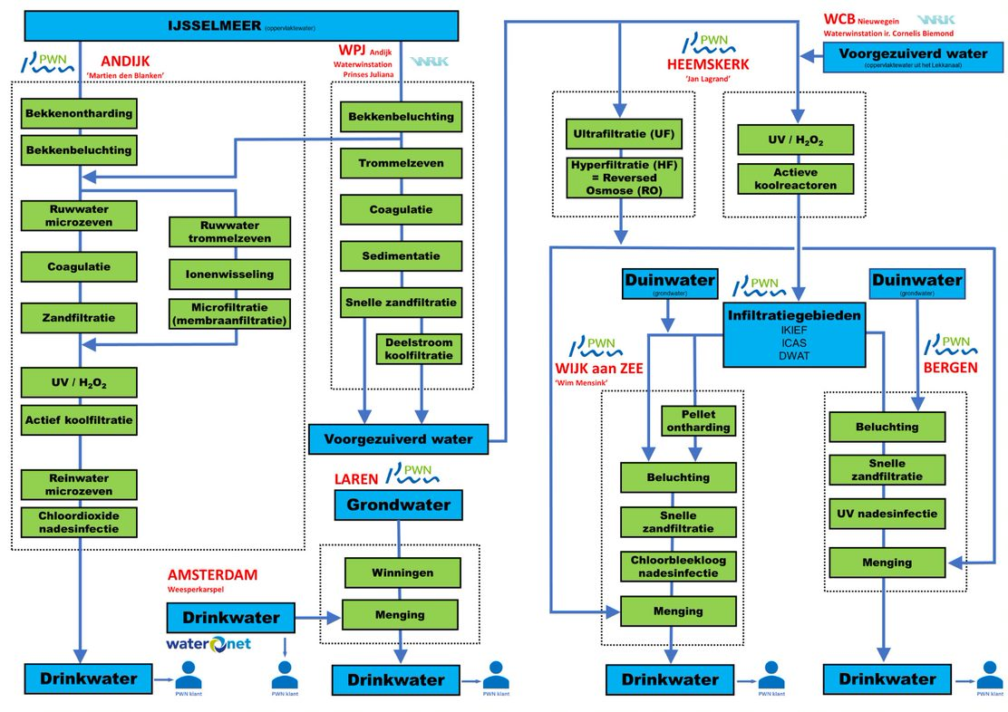
WPJ uitbreiding met 58 Mm³/j per 1-1-2027
Heemskerk uitbreiding met 12 Mm³/j per 1-1-2027
AKF uitbreiding tot 6000 m³/h per 1-1-2024
PSA3: Kwaliteit/ reststroom:
Coagulatie voor Ceramac

Slide 9
Start technologisch masterplan PWN
2022: Technologische inventarisatie productiemiddelen
Grip op ons productiesysteem
Onderlinge afhankelijkheden processen
Van ad-hoc handelen naar gerichte acties binnen een visie
Kosten en duurzaamheidsscan
2023: Model
Basaal PWN model
Waterkwaliteit
Chemicaliën
Optimale instellingen voor het complete PWN systeem
Input
Chemicalien instelleningenvoor systeem aanpassingen

Slide 10
Economische en duurzaamheidskansen
Uitbreiding WPJ
Uitbreiding Heemskerk (UF-RO)
EC WPJ
Andijk 1 einde levensduur: Capillaire nanofiltratie?

Slide 11
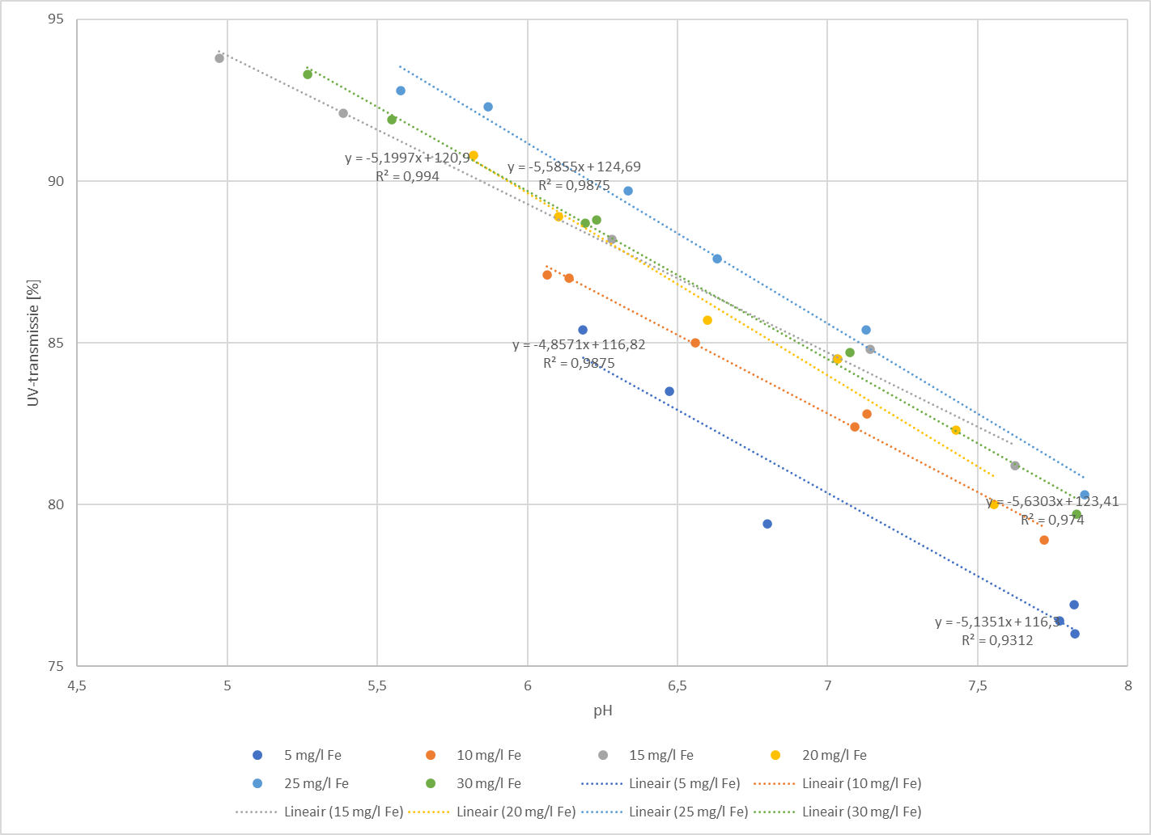
Uitbreiding WPJ
Scenario 0: bestaand
Scenario 1: +cascade
Scenario 2: +CO₂+cascade
Chemicaliënverbruik evalueren op:
Kosten
Duurzaamheid
UV-T
HCO₃
Natrium
Chloride
1% UVT = 50.000 EUR
 |  | FeCl₃ (40%) | CO₂ | NaOH (50%)
Prijs | Eur/ton | 110 | 78 | 300
Co2-eq | kg/kg/CO2-eq | 0,66 | 0,78 | 1,36
Cascade en UV kwantificeren
Scenario | Eenheid | FeCl₃ (40%) | CO₂ (100%) | NaOH (50%) | TOTAAL
WPJ bestaand | ton/j | 8394 | 0 | 4116
+cascade | ton/j | 8394 | 0 | 1989
+cascade en CO₂ | ton/j | 6296 | 1272 | 1989
WPJ bestaand | ton CO₂-eq | 5540 | 0 | 5598 | 11.138
+cascade | ton CO₂-eq | 5540 | 0 | 2705 | 8.245
+cascade en CO₂ | ton CO₂-eq | 4155 | 992 | 2705 | 7.852
WPJ bestaand | Euro / jaar | € 923.340 | € 0 | € 1.234.800 | € 2.158.140
+cascade | Euro / jaar | € 923.340 | € 0 | € 596.700 | € 1.520.040
+cascade en CO₂ | Euro / jaar | € 692.505 | € 99.216 | € 596.700 | € 1.388.421
 |  |  | Totaal kosten incl. CO₂ | WPJ bestaand | € 3.272.000
 |  |  |  | +cascade | € 2.344.000
 |  |  |  | +cascade en CO₂ | € 2.173.000
 | HCO3 | Cl | Na | SI | UVT
 | mg/L | mg/L | mg/L |  | -
WPJ bestaand | 156 | 42 | 20 | 0,3 | 80
+cascade | 128 | 42 | 10 | 0,3 | 85,8
+cascade en CO₂ | 156 | 30 | 10 | 0,3 | 86,1

Slide 12
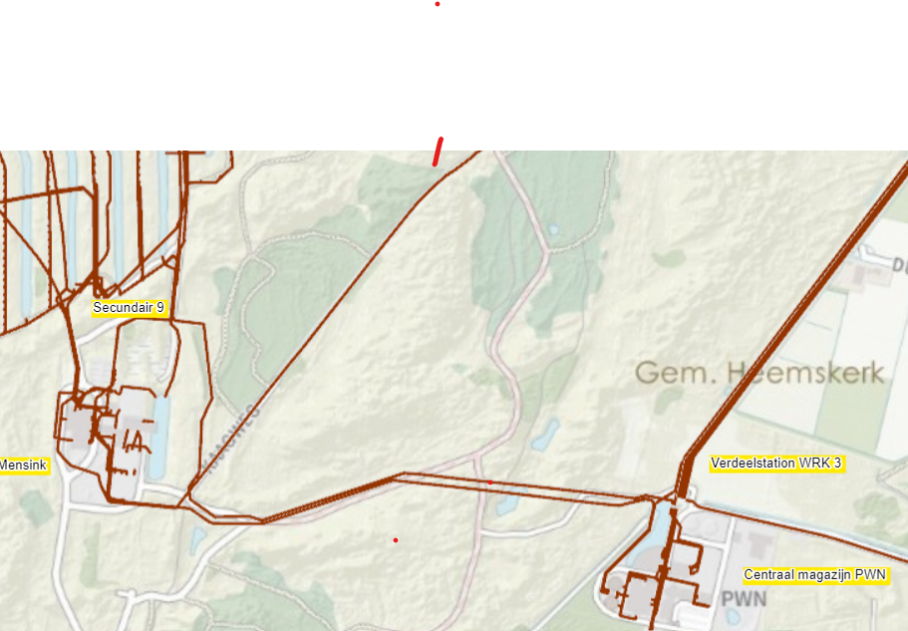
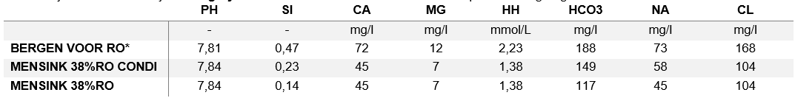
UF-RO-II conditioneren
16Mm3/j à 500.000 EUR HUIDIG
11Mm3/j à 343.750 EUR BERGEN
5 Mm3/j à 156.250 EUR MENSINK
12 Mm3/j à 375.000 EUR UITBREIDING (naar Mensink)
Systeem aanpassen
Dus als we alles naar bergen bij conditioneren en niet maar Mensink gaan we 525.000 ‘besparen’.
530.000 EUR /2500 ton/CO2-eq per jaar aan chemicaliën, NaOH en CO₂
Waterkwaliteit

Slide 13
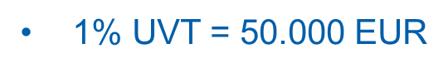
EC WPJ bestaand
Verplaatsten NaOH
UV-T +6%
Biopolymeren -50%
Mislukt in 2010
Kalkafzettingen
Beter doseren…
Mogelijk schotten verblijftijd

Slide 14
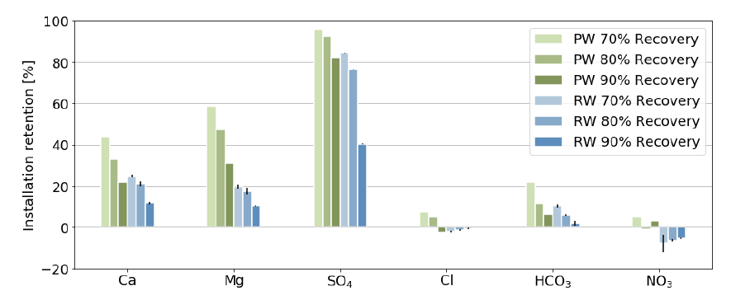
Cap NF
RO = 30 M3/j
500.000 EUR (elektr)
5500 Ton CO2-eq/j
Cap NF
250.000 elec
2700 ton-co2eq
PS Andijk

Slide 16
Actuele hoofdbrekers Technologie
MET ALLE toekomstscenarios in ogenschouw: toekomstplannen en ambities
klimaatbuffer, chloride, chemicalienprijs/CO2-eq varatie,elektrificeren
Uitbreiding WPJ
Waterkwaliteit garanties: UV-T eis
Wel/niet CO2 doseren/beluchting/
Dimensies installaties niet optimaal door veilheid en geen winter periode in pilot
Uitbreiding UF-RO
Kool WPJ bescherming UF? Zeer slechte staat
WPJ kwaliteit buiten scope
Conditionering buiten scope 530.000 EUR/J en 250
Coagulatie voor ceramac
Kan PSA3 nog een goeie toevoeging voor ons zuiveringssysteem
Mangaan spelbreker?
Restroom acceptabel

Slide 18
Coagulatie voor Ceramac

Slide 19
Wanneer scope technologie verandering
Capaciteitsuitbreiding (+10 marge) welke documenten
WPJ 4400 m3/h 2027
Heemskerk 16Mm3/jaar 2030
Kwaliteitsuitdagingen bron en streefwaarden
Chloride overschrijdingen Andijk Bron + zuivering
Biologische stabiliteit (aeromonas)
OMV/PFAS
Hardheid Bergen en Mensink
Levensduur/beschikbaarheid/juridisch basis productiemiddelen
Actuele staat van onze assets? Is er iets afgeschreven. VB PSA1
Membranen uit productie, verbod kwiklampen
Secundair
Reststromen
Duurzaamheidsdoelstellingen

Slide 20
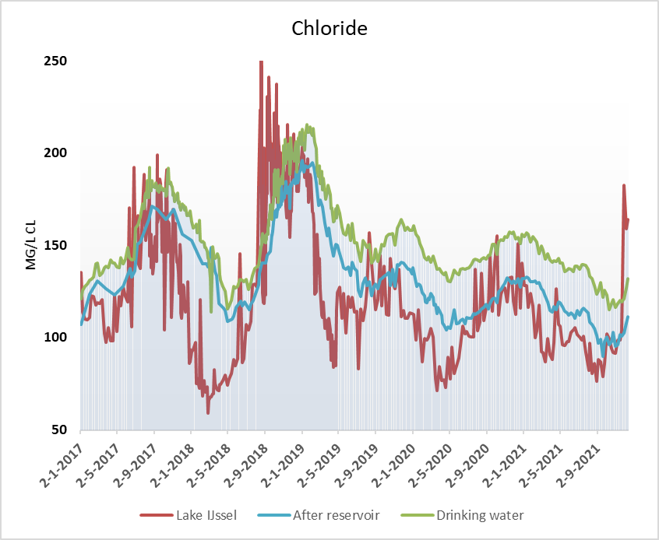
Aanleiding project
Chloridetoevoeging in de SIX
Toevoeging 45 en 55 mg/L chloride
IJsselmeer +/-110 mg/L maar laatste jaren >125 mg/L
Wettelijk 150 mg/L
Reststroom
Regeneraatstroom uit de SIX zeer hoog chloride
Organische en anorganische vervuiling
Tijdelijk vergunde infiltratie
Putverstopping dus voorbehandelen
Capaciteit PSA3
Ontwerp 5000 m³ in 2014
Constructieproblemen van C192 naar C90
Huidige productie winter 1100 m³/h en in de zomer 1550 m³/h

Slide 21
Voorgestelde alternatieve oplossing
Het vervangen van het ionenwisselingproces door een coagulatieproces zoveel mogelijk ingepast in de bestaande PSA3 installatie.
Beperken chloride toevoeging bij zuivering (FeClSO₄ ipv NaCl)
Eenzelfde waterkwaliteit (DOC en UVT₂₅₄) maar geen sulfaat en nitraatverwijdering
Mogelijk fluxverhoging en stabiele bedrijfsvoering keramische membraanfiltratie zoals gezien bij ILCA demo 2019
Terug naar bekende reststroom met bekende chemicaliën

Slide 22
Resultaten waterkwaliteit CVC en SIX
 | Unit | Ruw | Six-PSA | CM PSA | Six-pi | Coa-eff | C1-eff
 |  | n=4 |  |  | n=4 | n=8 | n=8
Chloride | mg/L | 121 | 167 | 167 | 202 | 134 | 134
Sulfaat | mg/L | 57 | 12 | 12 | 2 | 100 | 100
DOC | mg C/L | 5,2 | 3,2 | 2,3 | 2,55 | 2,1 | 2,4
UV-t | % | 77 | 92 | 93 | 92 | 93 | 90
Natrium | mg/L | 84 | 88 | 89 |  | 83 | 102
HCO₃ | mg/L | 129 | 114 | 112 | 74
pH | - | 7,8 |  | 8,0 | 7,6 | 6,4 | 7,9
Mangaan | ug/L | 30 | 57 | 34 | 28 | 57 | 30
NO₃ | mg/L | 1,1 |  |  | 0,6
Uitgelicht
Chloride: 134 mg/L i.p.v. 167 mg/L
Sulfaat: 100 mg/L ipv 12 mg/L
DOC: 2,4 mg/L ipv 2,3 mg/L
UVT:
Bij volledige sedementatie conform SIX-CM PSA
Bij gedeeltelijke sedimentatie 90%-92% ipv 93%
Oorzaak UVT variatie: desorptie
pH verhoging met vlokken resulteert in daling UV-t en stijging DOC

Slide 23
Waterkwaliteit (2) Organische stof karakterisering influent CM
Vergelijkbaar verwijderingsrendement DOC tussen SIX en Coagulatie met twee verschillen:
Biopolymeren worden:
niet verwijderd in SIX
wel ingevangen door coagulatie
relatie biopolymeren en membraanfouling / TMP!
Building blocks beter verwijderd door SIX. Relatie tot biologische stabiliteit?
Advies: studie naar effecten biologische stabiliteit meenemen
Ruwwater
SIX
Coagulatie

Slide 24
Resultaten operatie Andijk 3 en CVC Trans Membrane Pressure (TMP)
Testen in groen zeer stabiele en lage TMP op hogere flux in vergelijking tot PSA3, andere testen instabiele en lijken niet haalbaar
Notes:
PSA3 SIX-C90
Stabiel lage TMP na (EC)BW bij een flux van 80-90 l/m2/h
In periode augustus tm oktober loopt de TMP toename in een filtratiecyclus op van 30 kPa naar 80 kPa
Coagulatie-C1 pilot
Stabiel lage TMP bij flux van 90-180 l/m2/h bij Fe carry-over <5-15 mg/L
De TMP toename in een de filtratiecyclus blijft rond de 5-20 kPa

Slide 25
Voortgang
Fase 1: proof of concept in proevenloods (succes)
Fase 2: duurproef met C12 in proevenloods (succes)
Fase 3: Demo gestart begin 2022 straat 6 en MF10 (voorlopig succes)
Eind dit jaar beslissen over investering in o.a. CVC of reststromen project en daarmee de toekomst van PSA3

Slide 26
Pilot WPJ uitbreiding

Slide 27
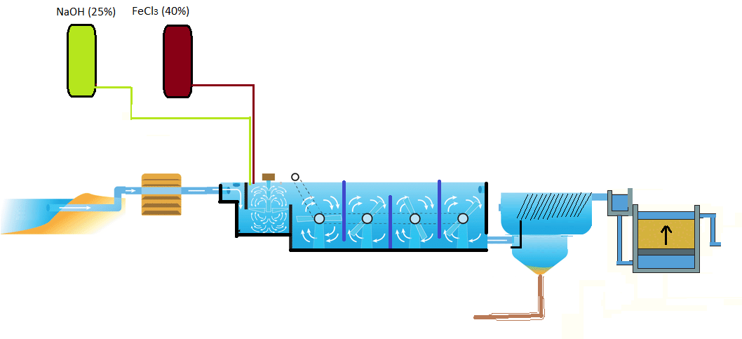
Bestaand WPJ
In bedrijf sinds 1981, ontwerpcapaciteit 14.400 m³/h, reele capaciteit max. 9000 m³/h
Processtappen:
Trommelzeven, 200 µm
Coagulatie d.m.v. FeCl₃, c.a. 14 – 26 mg Fe/l
Flocculatie 15 min ontwerp
Lamellenseparators (1,6 m³/ m²/h ontwerp → 0,9 m³/ m²/h reeel)
Opwaartse zandfiltratie 20 m/h
Slibverwerking in bezinkvijvers en slibdroogbedden
 |  | WPJ | WPJ | WPJ
productie |  | 14000 | 9000 | 6000
aantal straten |  | 6 | 6 | 6
totaal productie | [m3/h] | 2333,333 | 1500 | 1000
Surface load | [m/h] | 1,62 | 1,04 | 0,70
Verblijftijd flocculatie | [min] | 14,91 | 23,20 | 34,80
Filtratiesnelheid | m/h | 20 | 12 | 9

Slide 28
PWN system en WPJ gebruikers
Voorgezuiverd water t.b.v. drinkwaterproductie:
PWN
UF/HF t.b.v. ontharding
UV/H2O2 t.b.v. duininfiltratie
UV/H2O2–AKF t.b.v. (back-up) PSA
Waternet
Infiltratiewater (direct?)
Industrie water:
Bestaande WRK contractanten (Tata, CvG)
Nieuwe klanten?
WPJ→PSA
Zoöplankton te hoog
UVT te laag

Slide 29
2. Waterkwaliteitseisen
Parameter | Units | Target new extension | WPJ actual (average) 2000 – 2020
Total suspended solids | mg/l | < 0.1 | 0.01
Turbidity | FTE | < 0.15 | 0.03
DOC | mg/l C | <3 | 3.2
UV-Transmissie 254 | % | > 89% | 85%
Iron | µg/l Fe | <30 | 15
Manganese | µg/l Mn | < 1 | 0.2
Ammonium | mg/l N | < 0.1 | 0.015
Bicarbonate | mg/l HCO3 | > 90 | 140
Chloride | mg/l Cl | Minimum addition | 160
Sodium | mg/l Na | Minimum addition | 90
Sulphate | mg/l SO4 | Minimum addition | 62
SI | pH | 0.1 – 0.4 | 0.15
Hydrobiologie |  | Zo goed als PSA1

Slide 30
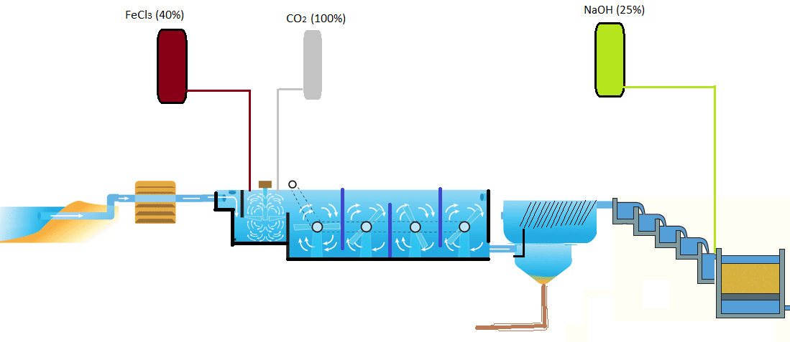
Identified Process Improvements WPJ
Enhanced coagulation possibly with additional pH correction (CO₂)
Improvement in water quality (UV-T, removal of organic material)
Lower iron dosage and chemical use (NaOH)
Minimize floc-agent
CO₂ removal after sedimentation
Lower chemical usage (NaOH)
Rapid sand filtration flow direction (change from upwards to downwards)
Flowrate estimates from 7 to 20 m/h
Improvement in water quality (TSS?, hydrobiology?)
Lower losses during backwashing? Relevant?
Use of a smaller screen size (35 µm instead of 200 µm)
Possible positive influence on all downstream processes (including mussels?)
Finding optimal design

Slide 31
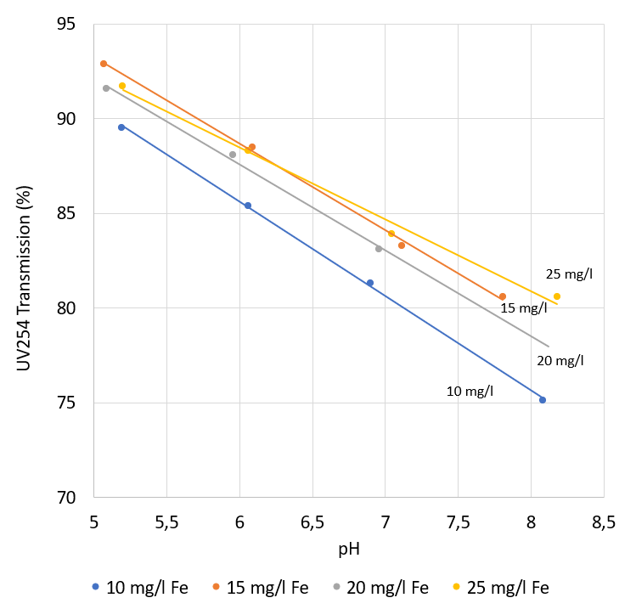
Chemicaliënverbruik optimalisatie
CO₂
NaOH
FeCl₃
28-4-2021 en 29-4-2021 UVT IJsselmeer 68%
UVT
Na
Cl

Slide 32
Chemicaliënverbruik optimalisatie
Scenario 0: bestaand
Scenario 1: +cascade
Scenario 2: +CO₂+cascade
Chemicaliënverbruik evalueren op:
Kosten
Duurzaamheid
UV-T
HCO₃
Natrium
Chloride
 |  | FeCl₃ (40%) | CO₂ | NaOH (50%)
Prijs | Eur/ton | 110 | 78 | 300
Co2-eq | kg/kg/CO2-eq | 0,66 | 0,78 | 1,36
Cascade en UV kwantificeren
Scenario | Eenheid | FeCl₃ (40%) | CO₂ (100%) | NaOH (50%) | TOTAAL
WPJ bestaand | ton/j | 8394 | 0 | 4116
+cascade | ton/j | 8394 | 0 | 1989
+cascade en CO₂ | ton/j | 6296 | 1272 | 1989
WPJ bestaand | ton CO₂-eq | 5540 | 0 | 5598 | 11.138
+cascade | ton CO₂-eq | 5540 | 0 | 2705 | 8.245
+cascade en CO₂ | ton CO₂-eq | 4155 | 992 | 2705 | 7.852
WPJ bestaand | Euro / jaar | € 923.340 | € 0 | € 1.234.800 | € 2.158.140
+cascade | Euro / jaar | € 923.340 | € 0 | € 596.700 | € 1.520.040
+cascade en CO₂ | Euro / jaar | € 692.505 | € 99.216 | € 596.700 | € 1.388.421
 |  |  | Totaal kosten incl. CO₂ | WPJ bestaand | € 3.272.000
 |  |  |  | +cascade | € 2.344.000
 |  |  |  | +cascade en CO₂ | € 2.173.000
 | HCO3 | Cl | Na | SI | UVT
 | mg/L | mg/L | mg/L |  | -
WPJ bestaand | 156 | 38 | 20 | 0,3 | 80
+cascade | 128 | 38 | 10 | 0,3 | 85,8
+cascade en CO₂ | 156 | 29 | 10 | 0,3 | 86,1

Slide 33
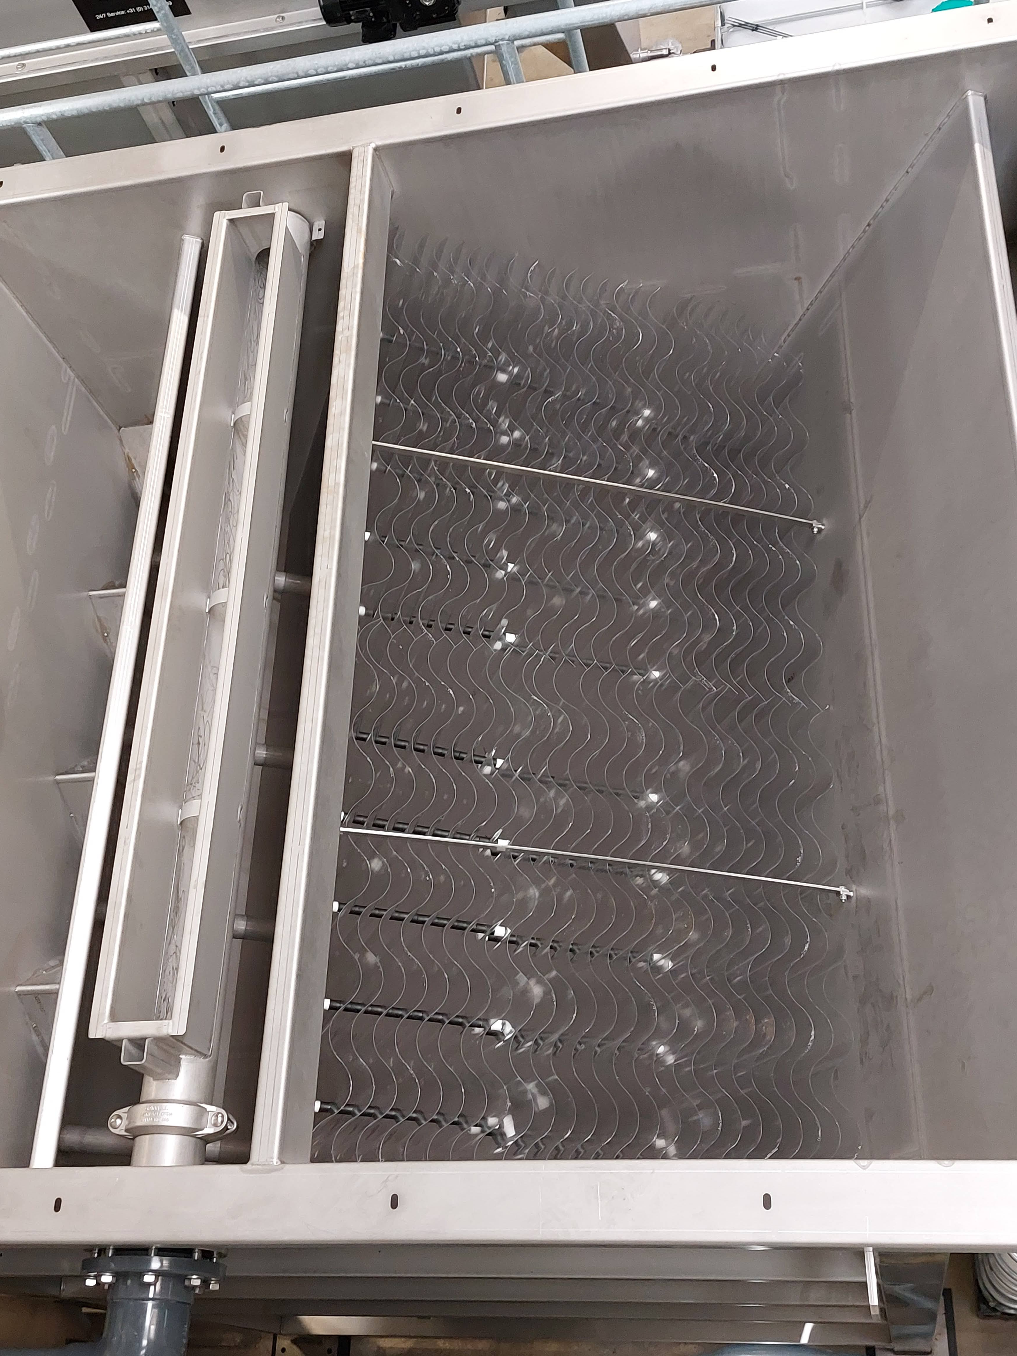
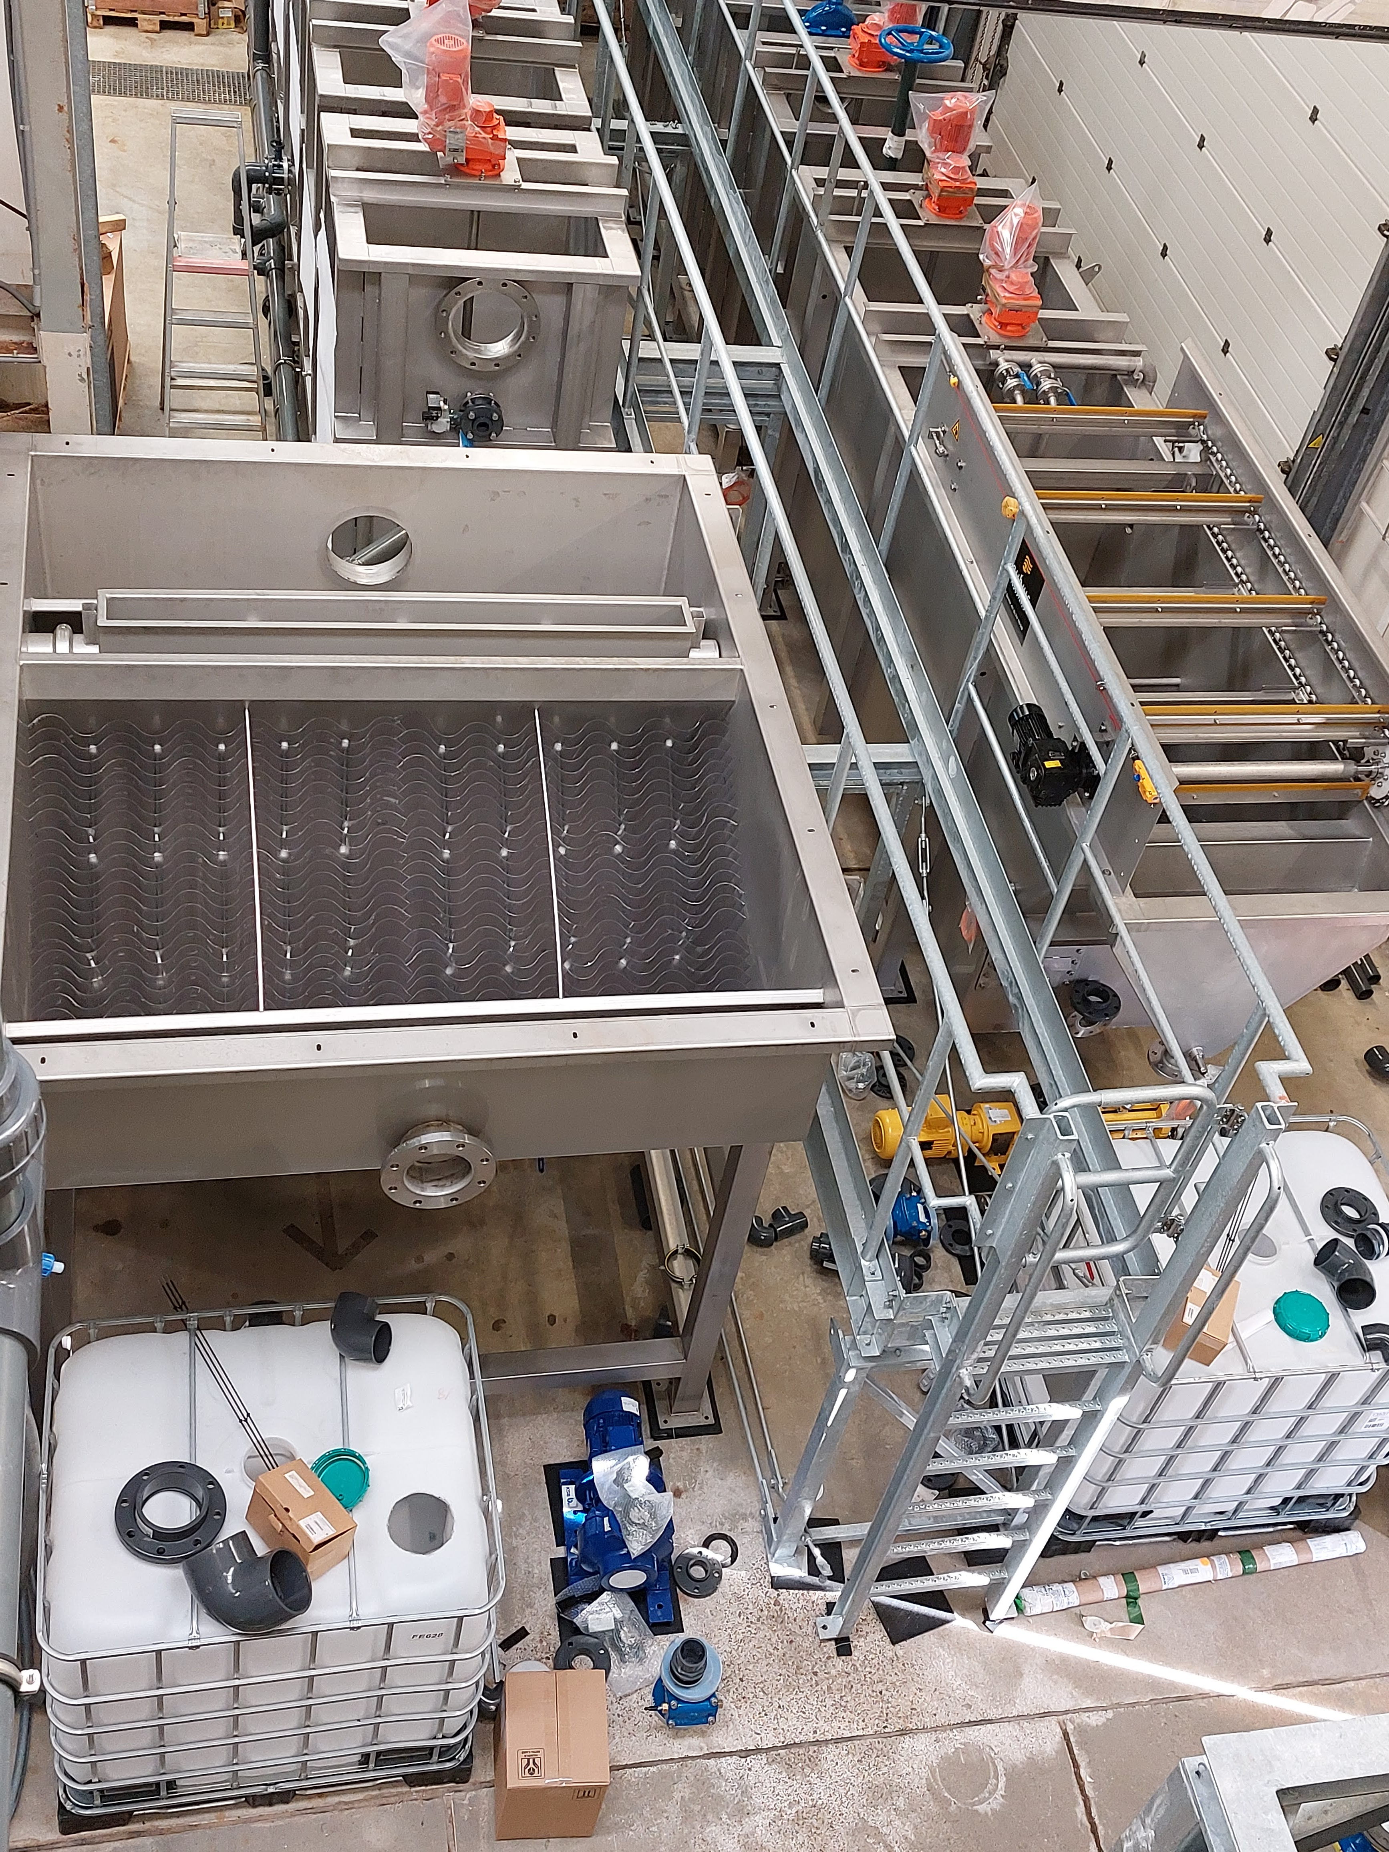
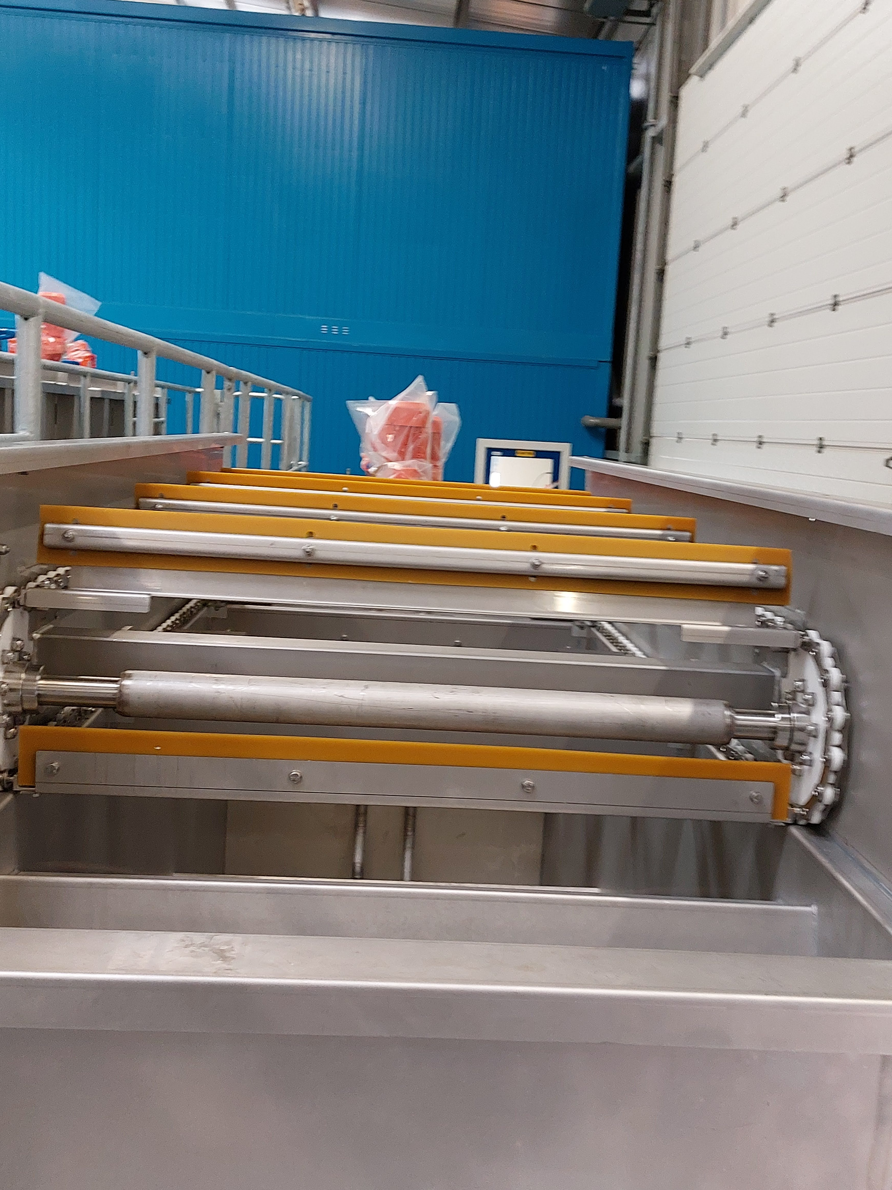
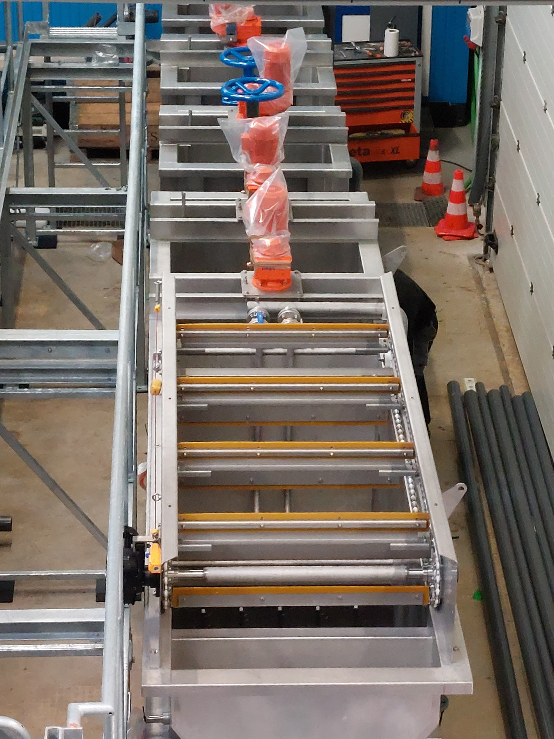

Slide 34
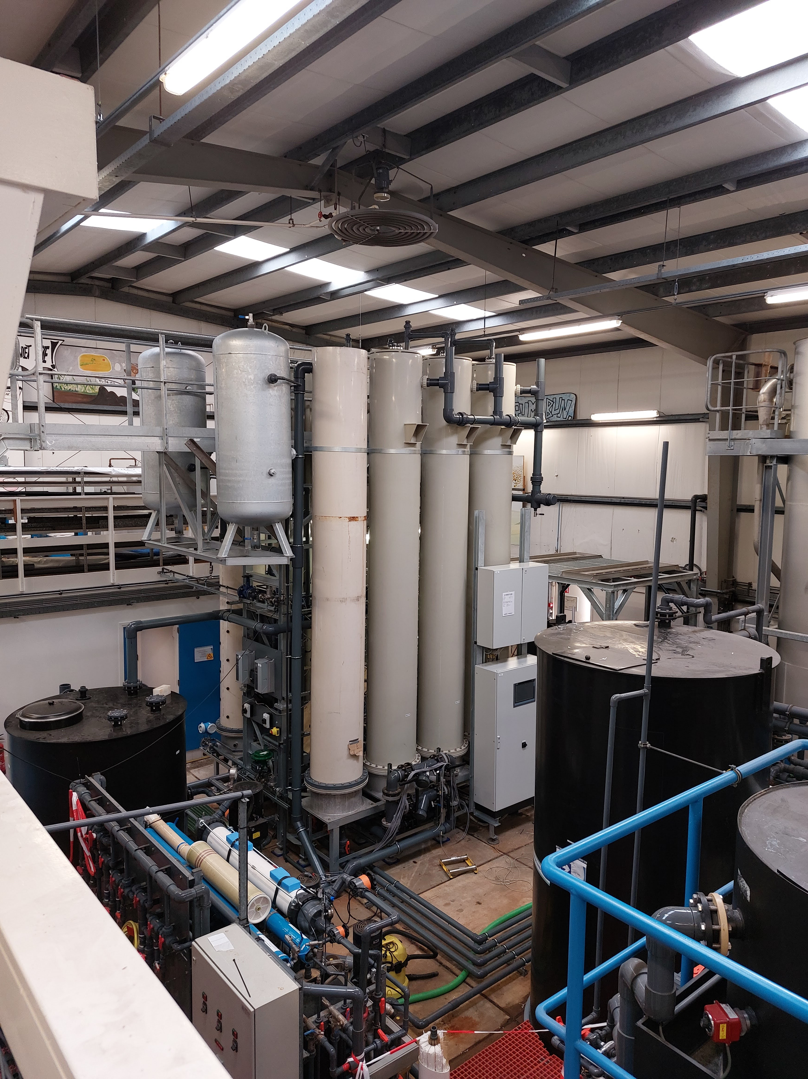
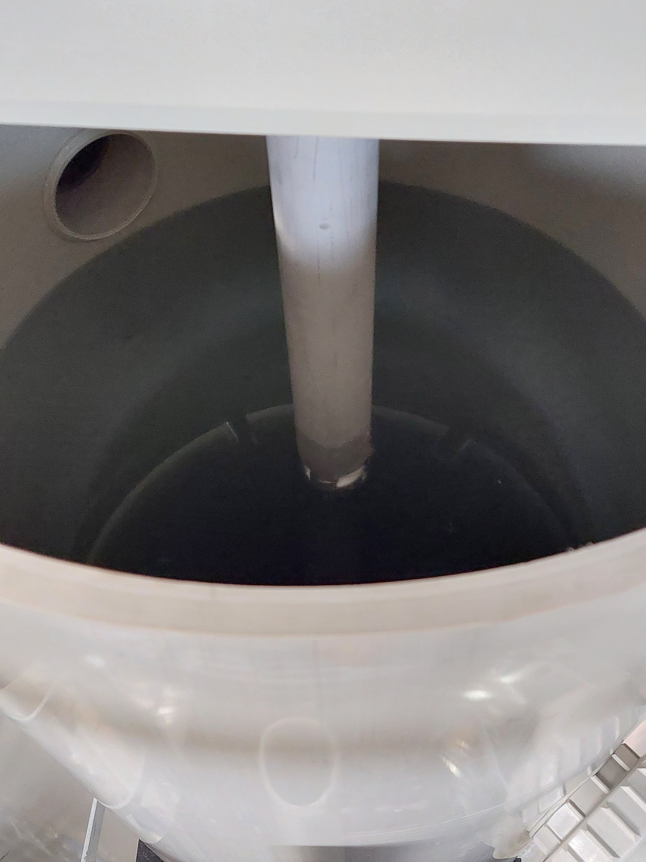

Slide 35
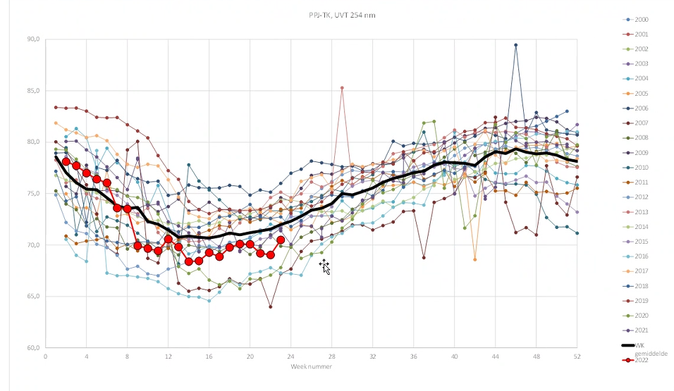

Slide 36
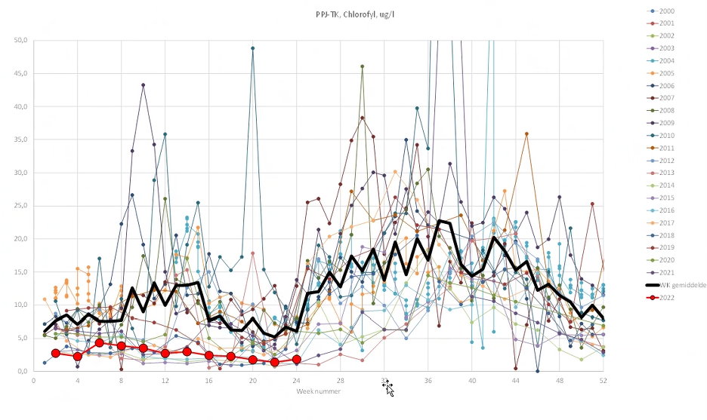

Slide 38
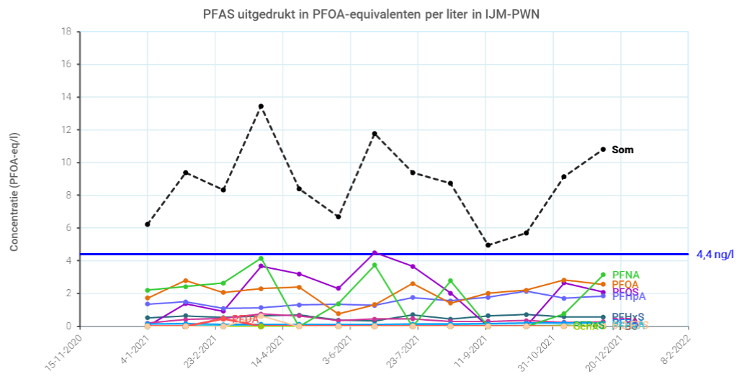
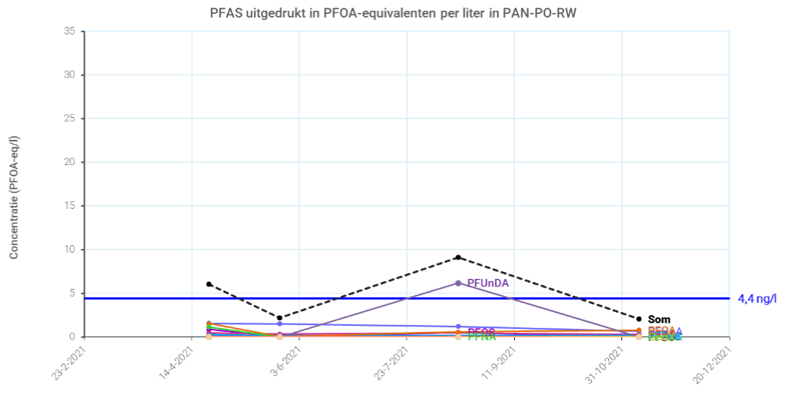
PFAS
Found everywhere globally
Upcomming strict EFSA target at 4,4 ng/L PFOA-eq 4 PFAS
Drinking water PS Andijk

Slide 39
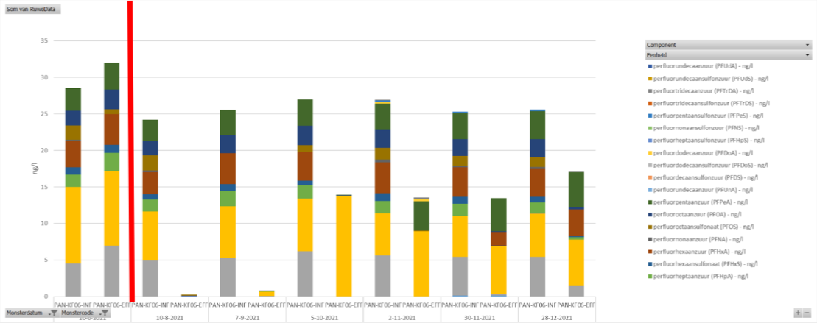
Activated carbon filtration

Slide 40
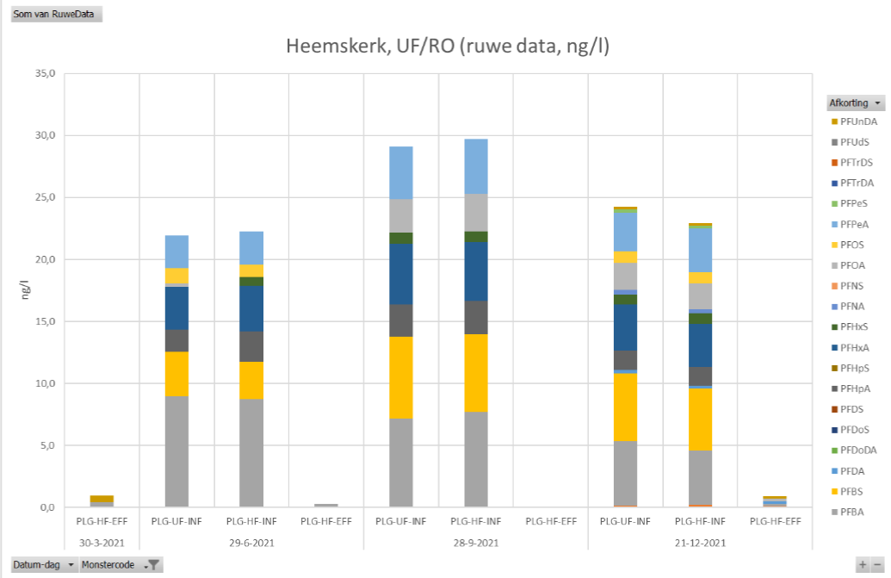
Reverse osmosis

Slide 41
Interactie Projecten
Alles op garanties en boetes op iuitloop
Kan dat wel in deze markt??
Wij garanties en bonus op tijdig opleveren
Vertrouwen en bouwen op eigen expertise
Waterkwaliteit is onze kennis en zou geen garantie op verkregen moeten worden, want contractors worden daar onzeker van en gaan daardoor beslissingen nemen in het belang van het conteract en halen garantie en de beste oplossing voor PWN nu en in de toekomst

Slide 42
Boodschap:
PWN is beheer organisatie!
Verandering/innovatie zit niet in het DNA van organisatie maar is nu sinds de flater psa3 nergens meer belegd en zit ook niet in het assetmanagement plan.
Voor onze uitdagingen zullen we uit een ander vaatje moeten tappen:
Bron... macro chloride, organische,
Micro/nano Pfas, bisfenolA bromaat
Reststromwn PFAS, zout
50% CO2 reductie meer circulair
Duin niet de oplossing voor alles. Komen allemaal stofjes uit nu die er niet ingaan?
Laatste grote projecten:
Technologische uitgangspunten: copieer wat hebben!
Kool Andijk, PSA1, wpj, UFRO, UV mensink, en we kunnen niet loslaten wat hebben hebben Kool WPJ. (onvoldoende vertrouwen en kennis)
CO2 WPJ... PSA1 UFRO
Uit de installaties halen wat er in zit.. Beter doseren!!! UV vermogen paar maanden te laag, wispro uit geen verschil, als Piet Bakker even weg is veranderd ijzer niét.
We moeten technologie kennis opbouwen bij PWN als we duurzaamheidsdoelstellignem willen halen, maar ook als we aan de wet willen blijven voldoen!

